Slide 1
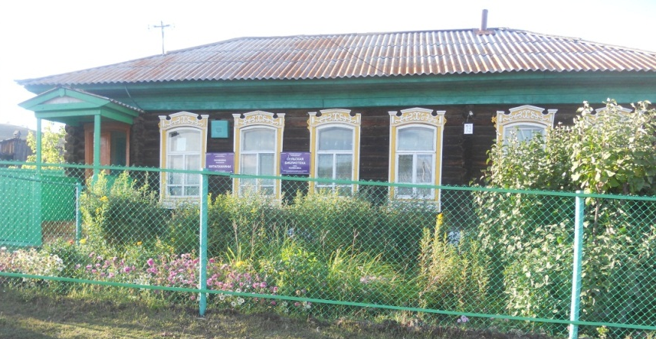
Сельская библиотека – филиал МБУ ЦРБ МР Учалинский район РБ
Центр по возрождению и сохранению русской культуры и языка.
2020 г.

Slide 2
Прошлое и настоящее края, села, своей семьи, опыт предков, их традиции, быт, обычаи, природное своеобразие местности и многое другое – всё это мы должны сохранить.
А поможет – музейная работа, даже при простой сельской библиотеке.
Мини-музей «Во горнице, во светлице»
создан в 2002 году

Slide 3
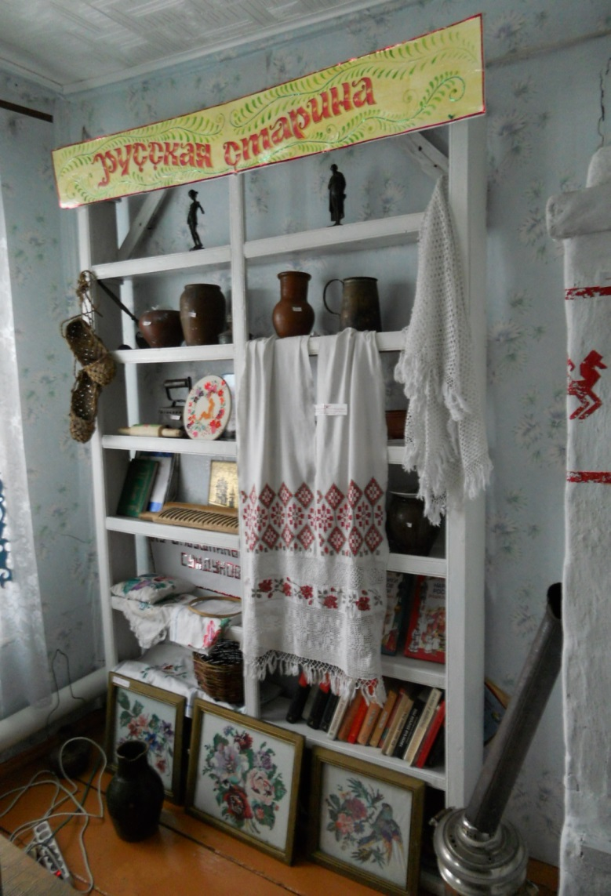
В отдельной комнате оформлен мини-музей «Во горнице, во светлице»
В экспозиции собраны предметы крестьянского быта, несколько десятков уникальных фотографий, отраженных историю села.
По истории села оформлены альбомы
и дайджесты.
Пространство музейного уголка стилизовано под русскую горницу: красный угол, русская печь, на полках расставлена кухонная утварь, развешены работы поляковских мастериц.

Slide 4
Русская горница
Дома русского населения строились в традициях русской строительной культуры. Обязательным элементом русской избы был передний – красный, чистый - угол по диагонали от печи. Непременная принадлежность переднего угла – обеденный стол и полка с иконами- божница, иконница.

Slide 5
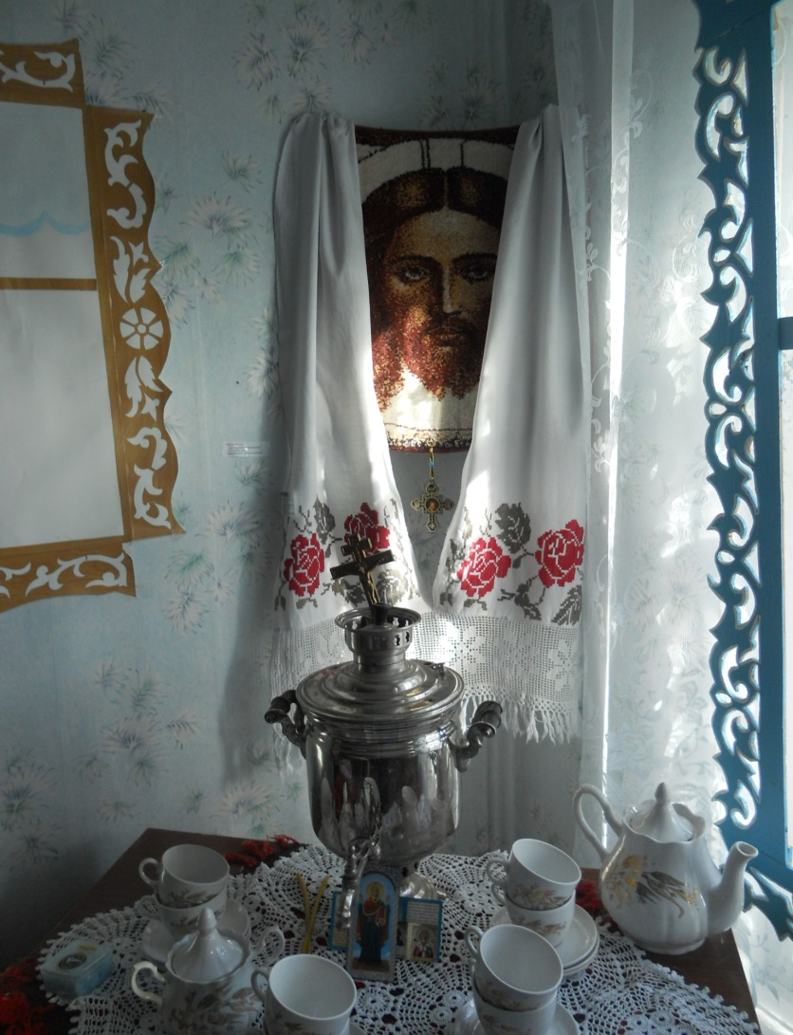
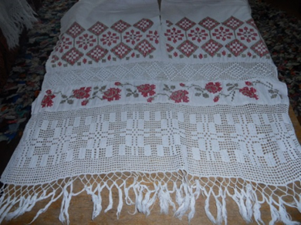
Божницу хозяйки украшали самыми красивыми вышитыми полотенцами – оберег от нечистой силы.

Slide 6
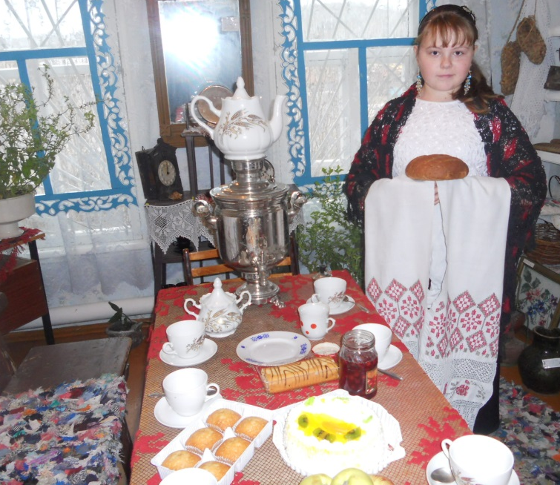
Важнейшим предметом в переднем углу был обеденный стол. На него устилалась по праздникам вышитая белая скатерть, а в обыденные дни стол у простого народа оставался не покрытым, у людей побогаче накрывался самотканой скатертью без узоров.

Slide 7
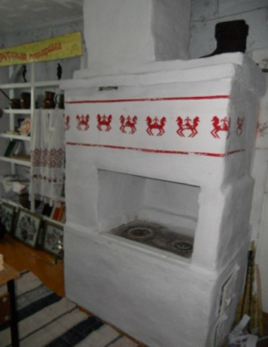
Русская печь
ПЕЧЬ – кирпичная или глинобитная - кормилица, защитница от холода, лекарь от болезней .
Печь являлась важнейшим элементом русского быта.

Slide 8
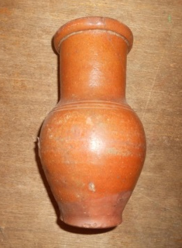
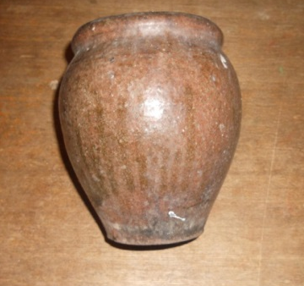
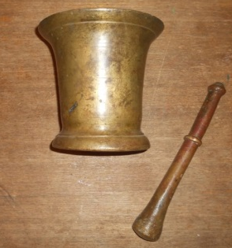
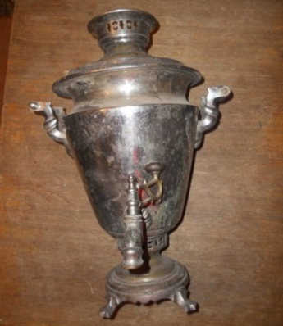
Кухонная утварь.
Крынка для хранения молока, чтобы оно всегда оставалось свежим и долго не прокисало.
В чугунке варили первое и второе – ставили на печь или в печь.
Ступа и пест из чугуна, для помола зерна и других пищевых продуктов.
Самова́р — устройство для кипячения воды и приготовления чая.

Slide 9
Жители села в основном занимались старательской работой. Женщины работали на огороде, воспитывали детей, а в свободное время рукодельничали.
Все виды рукоделия они унаследовали от своих предков.
В каждом доме умели плести кружево и умели вышивать. Мастерицы не работали в одиночестве. Они собирались на посиделки, где перенимали опыт друг у друга.

Slide 10
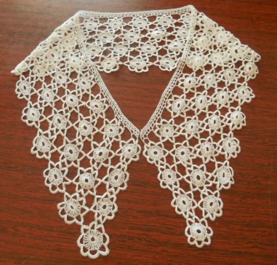
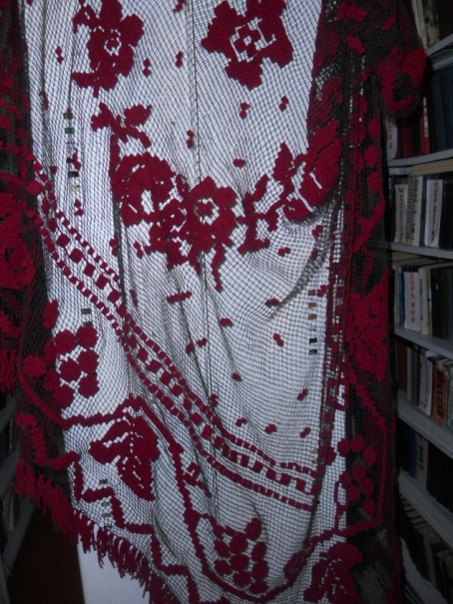
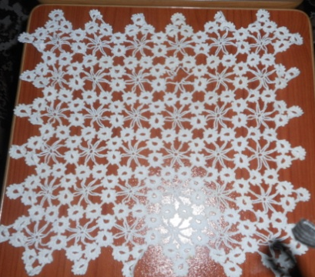
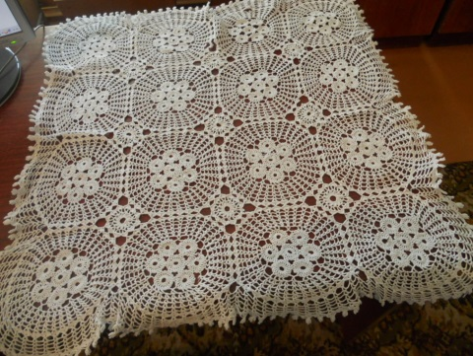
Скатерти, салфеточки, воротнички, миниатюрные снежинки, отделочные кружева — это только малый перечень того, что было под силу воплотить, владея данным видом рукоделия – филейным. Особенно было популярное челночное кружево.

Slide 11
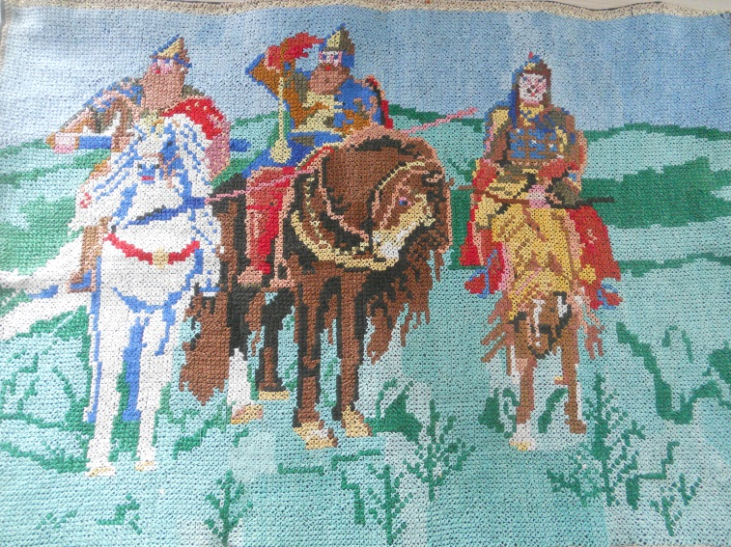
Вышивка – один из самых древних и распространенных видов декоративно-прикладного искусства. Вышивка тесно связана с бытом, трудом, природой, и таким образом всегда отражала художественные вкусы и представления, выявляла национальные своеобразия и мастерство каждого народа.

Slide 12
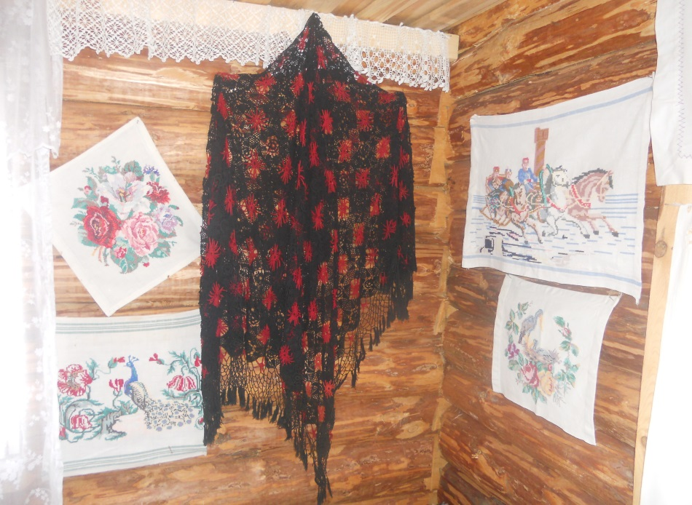
Вышивку делали, используя, различные орнаменты. Но назначение было общим – украшение дома, костюма и защита человека от злых сил.
Вышивали крестом и гладью.
Картины, салфетки, полотенца, скатерти, думки…

Slide 13
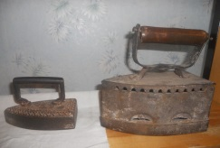
Обязательным предметом женского быта была прялка. Если женщина не пряла, то прялку накрывала вышитым полотенцем.

Slide 14
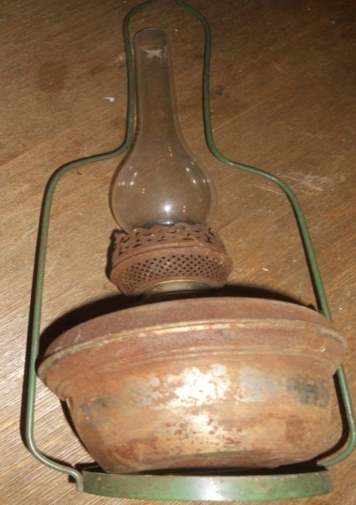
В холодные зимние вечера девушки и женщины пряли и вышивали при свете лучины, в домах побогаче при свечах. С появлением керосина, избы стали освещать с помощью ламп и фонарей.

Slide 15
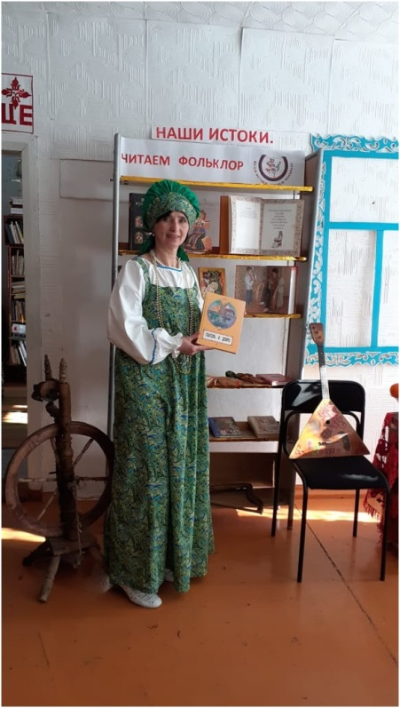
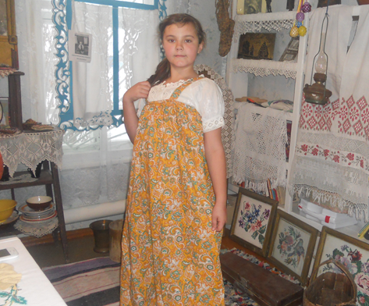
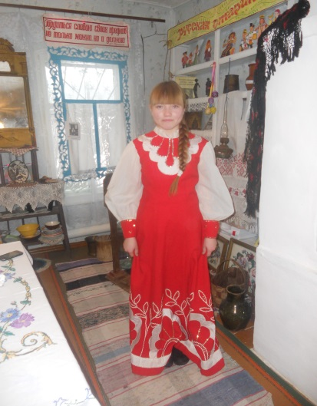
Русские народные костюмы
Различали два основных вида женского костюма: рубаху с сарафаном и рубаху с поневой. Голову женщин украшали: повседневный или праздничный платок, повойник, кокошник, сорока, повязка - лента, а косы украшались лентами.

Slide 16
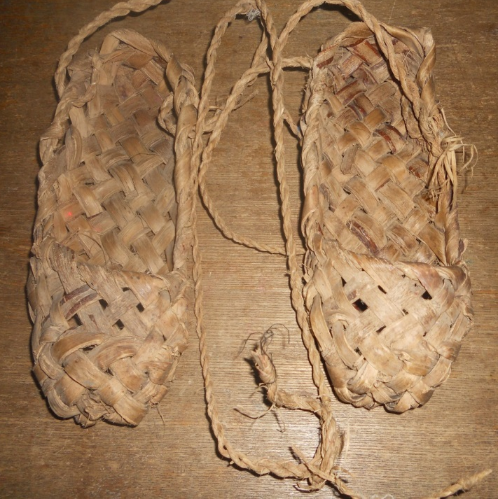
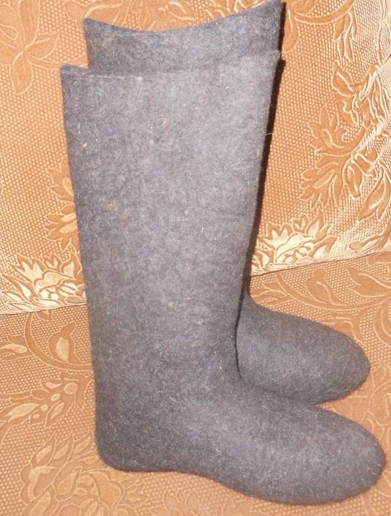
Лапти – традиционная плетеная обувь из древесной коры
Валенки (пимы) - традиционная обувь из свалянной овечьей шерсти, используется для ходьбы по сухому снегу.

Slide 17
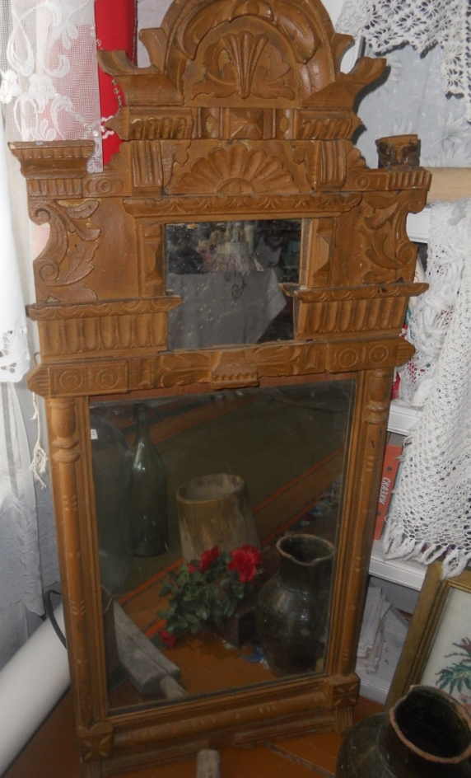
Предметы домашнего быта
Старинное зеркало местного мастера. Обрамлено в резную раму из дерева.
Деревянная лакированная резьба в виде цветочного орнамента

Slide 18
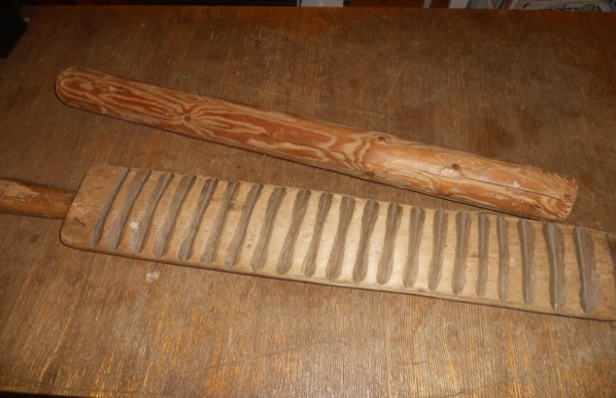
Рубель (ребрак, пральник) - предмет домашнего быта, который использовали для выколачивания (стирки) и глажения белья после неё. Отжатое вручную бельё наматывали на валик и раскатывали рубелём.
Утюг жаровой
Для глаженья белья, нагревался горящими углями, которые засыпались в корпус.
Утюг литой, чугунный
Его накаляли на огне и осторожно брали прихваткой за ручку, чтобы не обжечься. Различали два основных типа утюгов – портняжные и прачечные.

Slide 19
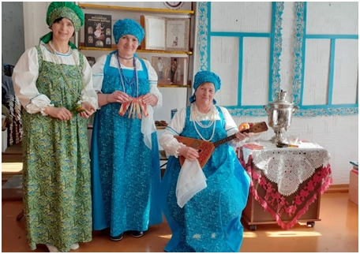
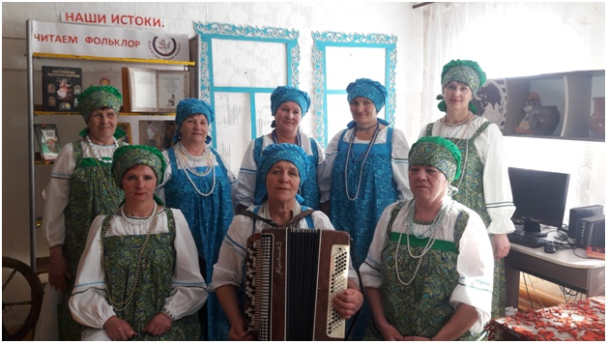
Мини-музей стал неотъемлемой частью информационной среды нашей библиотеки.
Мини-музей позволил нам сделать слово «музей» привычным и привлекательным для пользователей. Мини-музей постоянно пополняется новыми экспонатами . Любой предмет мини-музея может подсказать тему для интересного разговора, интересного мероприятия.

Slide 20
Спасибо за внимание !

